Slide 1
SWOT-анализ
SWOT – это аббревиатура четырех английских слов:
S – Strengths – сильные стороны; W – Weaknesses – слабые стороны;
O – Opportunities – возможности; T – Threats – угрозы
Автор: к.э.н., доцент Котова Л.Р.

Slide 2
В 1963 году в Гарварде на конференции по проблемам бизнес-политики проф. K. Andrews впервые публично озвучил акроним SWOT (Strengths, Weaknesses, Opportunities, Threats), что означает "Сила", "Слабость", "Возможности", "Угрозы". С 1960-х годов и по сей день SWOT-анализ широко применяется в процессе стратегического планирования.
Сильные стороны предприятия (Strengths) — то, в чем оно преуспело или какая-то особенность, предоставляющая ему дополнительные возможности. Сила может заключаться в имеющемся у вас опыте, доступе к уникальным ресурсам, наличии передовой технологии и современного оборудования, высокой квалификации персонала, высоком качестве выпускаемой продукции, известности торговой марки и т. п.
Слабые стороны предприятия (Weaknesses) — это отсутствие какого-то важного для функционирования предприятия фактора или то, что пока не удается осуществить по сравнению с другими компаниями, ставящее вас в неблагоприятное положение. В качестве примера слабых сторон можно привести слишком узкий ассортимент выпускаемых товаров, плохую репутацию компании на рынке, недостаток финансирования, низкий уровень сервиса и т. п.
Автор: к.э.н., доцент Котова Л.Р.

Slide 3
Рыночные угрозы (Threats) — события, наступление которых может оказать неблагоприятное воздействие. Примеры рыночных угроз: выход на рынок новых конкурентов, увеличение налогов, изменение вкусов покупателей, снижение рождаемости и т. п.
Рыночные возможности (Opportunities) — благоприятные обстоятельства, которые предприятие может использовать для получения преимущества.
В качестве примера можно привести ухудшение позиций ваших конкурентов, резкий рост спроса, появление новых технологий производства вашей продукции, рост уровня доходов населения и т. п. Следует отметить, что возможностями с точки зрения SWOT-анализа являются не все благоприятные обстоятельства, которые существуют на рынке, а только те, которые может использовать ваше предприятие.
Важный момент: один и тот же фактор для разных предприятий может быть как угрозой, так и возможностью.
Автор: к.э.н., доцент Котова Л.Р.

Slide 4
Простейшая форма представления результатов SWOT-анализа приведена в табл. 1.
Таблица 1
Матрица SWOT
 | Возможности | Угрозы
Сильные стороны | СИВ | СИУ
Слабые стороны | СЛВ | СЛУ
 | ВОЗМОЖНОСТИ 1. Появление новой розничной сети 2. и т. д. | УГРОЗЫ 1. Появление крупного конкурента 2. и т. д.
СИЛЬНЫЕ СТОРОНЫ 1. Высокое качество продукции 2. ……. 3. и т. д. | 1. Как воспользоваться возможностями? Попытаться войти в число поставщиков новой сети, сделав акцент на качестве нашей продукции | 2. За счет чего можно снизить угрозы? Удержать наших покупателей от перехода к конкуренту, проинформировав их о высоком качестве нашей продукции
СЛАБЫЕ СТОРОНЫ 1. Высокая себестоимость продукции 2. ……….. 3. и т. д. | 3. Что может помешать воспользоваться возможностями? Новая сеть может отказаться от закупок нашей продукции, так как наши оптовые цены выше, чем у конкурентов | 4. Какие самые большие опасности для фирмы? Появившийся конкурент может предложить рынку продукцию, аналогичную нашей, по более низким ценам
Автор: к.э.н., доцент Котова Л.Р.

Slide 5
В качестве дополнений к данной таблице, могут составляться так называемые вспомогательные матрицы. Информация представленная во вспомогательных матрицах переносится в основную и используется для обобщения результатов анализа. Таких матриц две: матрица возможностей и матрица угроз.
Таблица 2
Матрица возможностей
Вероятность использования возможностей | Влияние
 | Сильное | Умеренное | Малое
Высокая | ВС | ВУ | ВМ
Средняя | СС | СУ | СМ
Низкая | НС | НУ | НМ
Таблица 3
Матрица угроз
Вероятность использования возможностей | Влияние
 | Разрушение | Критическое состояние | Тяжелое состояние | Легкие ушибы
Высокая | ВР | ВК | ВТ | ВЛ
Средняя | СР | СК | СТ | СЛ
Низкая | НР | НК | НТ | НЛ
Автор: к.э.н., доцент Котова Л.Р.

Slide 6
В процессе выполнения SWOT-анализа рекомендуется составлять профиль среды, т.е. таблицу, в которой должны быть отмечены факторы среды, оказывающие или могущие оказать существенное влияние на организацию. Затем для каждого фактора определяется его важность для отрасли, влияние на организацию, направление данного влияния и подсчитывается совокупная степень воздействия по каждому фактору и в целом.
Таблица 4
Составление профиля среды
Факторы среды | Важность для отрасли (A) | Влияние на организацию (B) | Направление влияния (С) | Степень важности D=A*B*C
1
2
…
Автор: к.э.н., доцент Котова Л.Р.

Slide 7
Правила проведения SWOT-анализа:
Правило 1. Необходимо тщательно определить сферу каждого SWOT-анализа. Компании часто проводят общий анализ, охватывающий весь их бизнес. Скорее всего, он будет слишком обобщенным и бесполезным для менеджеров, которых интересуют возможности на конкретных рынках или сегментах. Фокусирование SWOT-анализа, например, на конкретном сегменте, обеспечивает выявление наиболее важных для него сильных и слабых сторон, возможностей и угроз.
Правило 2. Следует понять различия между элементами SWOT: силами, слабостями, возможностями и угрозами. Сильные и слабые стороны — это внутренние черты компании, следовательно, ей подконтрольные. Возможности и угрозы связаны с характеристиками рыночной среды и неподвластны влиянию организации.
Правило 3. Сильные и слабые стороны могут считаться таковыми лишь в том случае, если так их воспринимают покупатели. Нужно включать в анализ только наиболее относящиеся к делу преимущества и слабости. Помните, что они должны определяться в свете предложений конкурентов. Сильная сторона будет сильной только тогда, когда таковой ее видит рынок. Например, качество продукта будет силой, только если он работает лучше, чем продукты конкурентов. И наконец, таких сильных и слабых сторон может набраться очень много, так что понять, какие из них главные, будет сложно. Во избежание этого преимущества и слабости должны быть проранжированы в соответствии с их важностью в глазах покупателей.
Автор: к.э.н., доцент Котова Л.Р.

Slide 8
Правило 4. Необходимо быть объективным и использовать разностороннюю входную информацию. Конечно, не всегда удается проводить анализ по результатам обширных маркетинговых исследований, но, с другой стороны, нельзя поручать его одному человеку, поскольку он не будет столь точен и глубок, как анализ, проведенный в виде групповой дискуссии и обмена идеями. Важно понимать, что SWOT-анализ — это не просто перечисление подозрений менеджеров. Он должен в как можно большей степени основываться на объективных фактах и данных исследований.
Правило 5. Следует избегать пространных и двусмысленных заявлений. Слишком часто SWOT-анализ ослабляется именно из-за того, что в него включают подобные утверждения, которые, скорее всего, ничего не значат для большинства покупателей. Чем точнее формулировки, тем полезнее будет анализ.
В табл. 5 приводятся категории, наиболее часто включаемые в SWOT-анализе. Каждый SWOT уникален и может включать одну или две из них, а то и все сразу. Каждый элемент в зависимости от восприятия покупателей может оказаться как силой, так и слабостью (при анализе внутренней составляющей), а также, соответственно, как возможностью, так и угрозой (при анализе внешней составляющей).
Автор: к.э.н., доцент Котова Л.Р.

Slide 9
Таблица 5
Показатели, необходимые для проведения SWOT-анализа
Показатели внешней среды | Показатели непосредственного окружения | Показатели внутренней среды компании
1. Экономические факторы: величины ВНП, темпов инфляции, уровня безработицы, процентной ставки, производительности труда, норм налогообложения, платежного баланса, норм накопления и т.п. 2. Политические факторы : ясное представление о намерении органов государственной власти в отношении развития общества и о средствах, с помощью которых государство намерено проводить в жизнь свою политику 3. Рыночные факторы - многочисленные факторы, которые могут оказать непосредственное воздействие на успехи и провалы организации 4. Технологические факторы - возможности, которые наука открывает для производства новой продукции 5. Международные факторы: угрозы и возможности , которые могут возникнуть в результате возможности доступа к сырьевым ресурсам, деятельности иностранных картелей (например, ОПЕК), изменений валютного курса и политических решений в странах, выступающих в роли инвестиционных объектов или рынков 6. Правовые факторы: изучение законов и других нормативных актов, действенность правовой системы 7. Социальные факторы: отношение людей к работе и качеству жизни, обычаи и верования, демографическая структура, разделение ценностей, рост населения, уровень образования и т.д. | Покупатели - географическое положение, демографические характеристики, социально-психологические характеристики, отношение покупателей к продукту Поставщики - стоимость поставляемого товара, гарантия качества, временной график поставок, пунктуальность и обязательность выполнения условий поставщиком Конкуренты - выявление слабых и сильных сторон Рынок рабочей силы | Кадры фирмы, их потенциал, квалификация, интересы Организация управления Производство, включая организационные, операционные и технико-технологические характеристики; научные исследования и разработки Финансы фирмы Маркетинг Организационная культура
Автор: к.э.н., доцент Котова Л.Р.

Slide 10
Для каждого из рассматриваемых рынков или сегментов нужно перечислить наиболее важные (имеющие наибольшее отношение/влияющие на бизнес) элементы по всем четырем категориям: силы, слабости, возможности и угрозы. В каждой из них формулировки должны быть упорядочены по значимости: сначала идет угроза номер один и так далее. SWOT должен быть как можно более сфокусированным: например, если нужно, то для каждого нового рынка или группы покупателей строится отдельная таблица. Нет смысла перечислять все возможное и невозможное.
На практике SWOT-анализ часто составляется для каждого ведущего конкурента и для отдельных рынков. Это раскрывает относительные силы и слабости компании, ее способности по борьбе с угрозами и использованию возможностей.
Основные направления развития SWOT-анализа:
отображение в модели динамических изменений фирмы и ее конкурентной среды.
учет результатов анализа фирмы и ее конкурентной среды с использованием классический моделей стратегического планирования.
разработка SWOT моделей с учетом различных сценариев развития ситуаций на рынке.
Автор: к.э.н., доцент Котова Л.Р.

Slide 11
SWOT-анализ применяется для:
анализа факторов конкурентного окружения. В настоящее время в рамках технологий стратегического планирования SWOT-анализ рассматривается как отдельный этап оценки и структурирования информации, собранной в соответствии с классическими моделями PEST, моделями Портера, и т.д.
планирования реализации стратегий. Для планирования реализации стратегий, разработанных на основе SWOT-моделей проф. Weihrich, используют матрицы balanced scorecard (BSC – сбалансированная система показателей). Этот инструмент позволяет определить наиболее важные направления стратегического развития и наиболее важных исполнителей стратегий.
конкурентной разведки. По данным обзора (Survey of SCIP membership conducted by The Pine Ridge Group, Inc. and the T.W. Powell Company, 1998) SWOT-анализ широко используется в конкурентной разведке: в 55,2% случаев выполнения конкурентной разведки был использован SWOT-анализ.
Автор: к.э.н., доцент Котова Л.Р.

Slide 12
SWOT-анализ компании, занимающейся оптовой и розничной торговлей одежды
ЭТАП 1. На основании внутреннего маркетингового аудита и проведенного опроса клиентов были проанализированы сильные и слабые стороны компании.
Сильные стороны
Опыт работы компании – более 10 лет на российском рынке
Известность торговой марки владельцам розничных торговых точек
Регулярное проведения семинаров для начинающих бизнес, приводящее в компанию новых клиентов
Разработанная система обучения новых сотрудников
Традиции высокого качества обслуживания и гостеприимства
Налаженные партнерские отношения с поставщиками, предоставляющими товар на разумных кредитных условиях.
Автор: к.э.н., доцент Котова Л.Р.

Slide 13
SWOT-анализ компании, занимающейся оптовой и розничной торговлей одежды
Слабые стороны
Демотивирующая система компенсаций сотрудников, не стимулирующая к увеличению продаж.
Большой процент текучести кадров на уровне низшего и среднего звена – около 30% за 2002 год.
Узкий ассортимент и недостаточное количество товаров высокой категории качества в ассортиментном ряду.
Отсутствие инвестирования в маркетинг за исключением минимально необходимых средств на размещение рекламы. Узкая интерпретация функции маркетинга, только коммуникационная.
Низкий уровень подержания баз данных компании, отсутствие их анализа.
Недостаток внутрифирменных коммуникаций, отсутствие регулярного информирования сотрудников о результатах их труда, слабая обратная связь, являющиеся демотивирующими факторами.
Политика стимулирования продаж и продвижения товара не отвечает целям компании и условиям рынка
Автор: к.э.н., доцент Котова Л.Р.

Slide 14
SWOT-анализ компании, занимающейся оптовой и розничной торговлей одежды
Возможности
Стабилизация экономической ситуации за последние 3 года повлекла за собой увеличение уровня жизни населения.
Постепенно снижается предубежденность против товаров «second hand».
Ненасыщенный российский рынок представляет практически неограниченные возможности для роста
Процесс «омоложения» владельцев розничного бизнеса
Угрозы
Высокая подверженность влиянию изменения законодательства и регулятивных мер
Изменение таможенных процедур и пошлин может резко снизить рентабельность бизнеса или даже сделать его нерентабельным.
Некоторые конкурирующие компании используют неофициальные каналы ввоза товара, что снижает конкурентоспособность цен компании.
Низкие барьеры входа новых компаний на рынок
На рынок выходит и набирает популярность товар, близкий по характеристикам к товару субституту «СТОК»
Автор: к.э.н., доцент Котова Л.Р.

Slide 15
ЭТАП 2. Результаты заносятся в матрицу.
Автор: к.э.н., доцент Котова Л.Р.

Slide 16
Таблица 2. Стандартная матрица базового SWOT-анализа
Сильные стороны S | W Слабые стороны
1. Опыт работы компании – боле 10 лет на Российском рынке | 1. Демотивирующая система компенсации сотрудников, не стимулирующая к увеличению продаж
2. Известность торговой марки владельцам розничных торговых точек | 2. Большой процент текучести кадров на уровне низшего и среднего звена – около 30% за 2002 год
3. Регулярное проведения семинаров для начинающих бизнес, приводящее в компанию новых клиентов | 3. Узкий ассортимент и недостаточное количество товаров высокой категории качества в ассортиментном ряду
4. Разработанная система обучения новых сотрудников | 4. Отсутствие инвестирования в маркетинг за исключением минимально необходимых средств на размещение рекламы. Узкая интерпретация функции маркетинга, только коммуникационная
5. Традиции высокого качества обслуживания и гостеприимства | 5. Низкий уровень подержания баз данных компании, отсутствие их анализа
6. Налаженные партнерские отношения с поставщиками, предоставляющими товар на разумных кредитных условиях | 6. Недостаток внутрифирменных коммуникаций, отсутствие регулярного информирования сотрудников о результатах их труда, слабая обратная связь, являющиеся демотивирующими факторами
 | 7. Политика стимулирования продаж и продвижения товара не отвечает целям компании и условиям рынка
Возможности O | T Угрозы
1. Стабилизация экономической ситуации за последние 3 года повлекла за собой увеличение уровня жизни населения | 1. Высокая подверженность влиянию изменения законодательства и регулятивных мер
2. Постепенно снижается предубежденность против товаров «second hand» | 2. Изменение таможенных процедур и пошлин может резко снизить рентабельность бизнеса или даже сделать его нерентабельным
3. Ненасыщенный российский рынок представляет практически неограниченные возможности для роста | 3. Некоторые конкурирующие компании используют неофициальные каналы ввоза товара, что снижает конкурентоспособность цен компании
4. Процесс «омоложения» владельцев розничного бизнеса | 4. Низкие барьеры входа новых компаний на рынок
 | 5. На рынок выходит и набирает популярность товар, близкий по характеристикам к товару субституту «СТОК»
Автор: к.э.н., доцент Котова Л.Р.

Slide 17
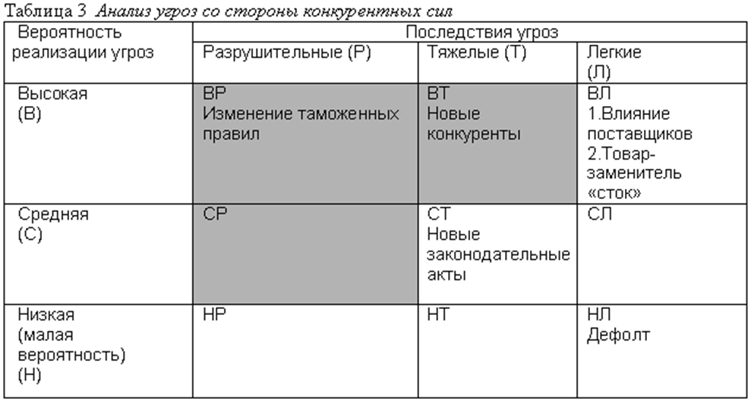
ЭТАП 3. Возможности и угрозы, выявленные в процессе анализа, разбиваются на три группы по приоритетности, необходимости концентрации усилий и средств и тщательности мониторинга.
В поле немедленного реагирования попадают угрозы изменения таможенных правил и привлекательность рынка для новых конкурентов.
Угрозу прихода в отрасль новых конкурентов компания может уменьшить путем увеличения своей доли рынка и развития бренда, что требует большего внимания к развитию маркетинга и достаточному его финансированию. Угроза повышения таможенных пошлин и изменения правил ввоза товаров может быть частично снижена путем применения стратегии диверсификации и введения в ассортиментный ряд товаров, в меньшей степени подверженных данной угрозе.
Автор: к.э.н., доцент Котова Л.Р.

Slide 18
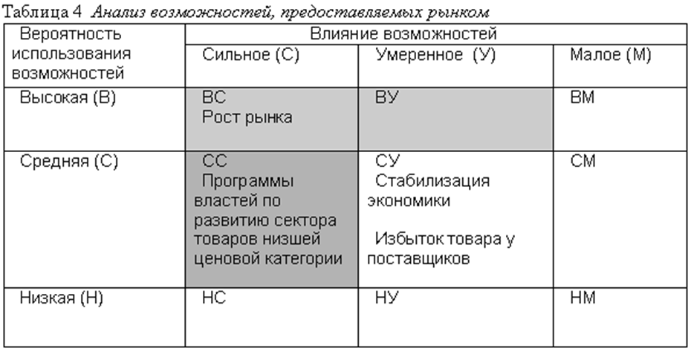
Матрица возможностей, показала, что на поля наиболее благоприятных возможностей попадает возможности роста рынка, и программы властей по развитию производства и торговли товарами для малоимущих слоев населения. Возможности, предоставляемые растущим рынком, и положение компании в числе лидеров отрасли обуславливают применение одной из стратегий роста.
Преимущества государственных программ, стимулирующих развитие сектора товаров низшей ценовой категории, существенно важны при развитии сети магазинов компании, но их использование осуществимо только при наличии или развитии соответствующего уровня личных связей и выделении сотрудника отвечающего за данное направление в компании.
Автор: к.э.н., доцент Котова Л.Р.

Slide 19
ЭТАП 4. Особенно важен для выработки правильных стратегический действий, хотя используется нашими компаниями крайне редко. С учетом выявленных возможностей и угроз выделяются основные взаимовлияющие группы «Возможности – сильные/слабые стороны», «Угрозы – сильные/слабые стороны» и составляется соответствующая матрица (табл. 5 и 5.1).
Эта фаза позволяет сделать стратегические выводы из проделанного анализа, точно структурировать проблемы и задачи, стоящие перед компанией и найти пути их решения с учетом имеющихся и предполагаемых ресурсов. Именно эта фаза анализа определяет стратегические цели развития компании.
Заключительным этапом становится формулировка основных стратегических направлений с учетом их важности. Стратегия формулируется на основании результатов матриц 3, 4 и 5.
Стратегические возможности и угрозы, которые требуют концентрации всех необходимых ресурсов для их реализации и соответствующие угрозы, требующие повышенного внимания и тщательного постоянного мониторинга, относятся к самой приоритетной части. Они должны находиться под постоянным контролем высшего руководства компании.
Возможностям, позволяющим ранжирование по мере освобождения требуемых ресурсов и угрозам, требующим контроля, предоставляется средний приоритет. Контроль руководства высшего и среднего звена, инвестирование из собственных или доступных кредитных источников.
Возможностям или угрозам текущего порядка дается низший приоритет. Они находятся под контролем линейного менеджмента, используются собственные источники финансирования (по мере возможности).
Автор: к.э.н., доцент Котова Л.Р.

Slide 20
Корреляционный SWOT-анализ
Таблица 5.1
5-балльная экспертная система оценки парных сочетаний «сильная сторона – возможность», «сильная сторона – угроза», «слабая сторона – возможность», «слабая сторона – угроза» |  | Возможности |  | Угрозы
 |  | 1. Стабилизация экономической ситуации за последние 3 года повлекла за собой увеличение уровня жизни населения (рост рынка) | 2. Постепенно снижается предубежденность против товаров «second hand» (рост рынка этого вида товаров) | 1. Высокая подверженность влиянию изменения законодательства и регулятивных мер | 2. Изменение таможенных процедур и пошлин может резко снизить рентабельность бизнеса или даже сделать его нерентабельным | Итого
Сильные стороны | 1. Опыт работы компании – более 10 лет на Российском рынке | 5 | 2 | 0 | 0 | 11
 | 2. Известность торговой марки владельцам розничных торговых точек | 5 | 4 | 0 | 0 | 13
 | 3. Регулярное проведения семинаров для начинающих бизнес, приводящее в компанию новых клиентов | 2 | 3 | 0 | 0 | 5
 | …
Слабые стороны | 1. Демотивирующая система компенсации сотрудников, не стимулирующая к увеличению продаж | 4 | 4 | 0 | 0 | 8
 | 2. Большой процент текучести кадров на уровне низшего и среднего звена – около 30% за 2002 год | 2 | 2 | 0 | 0 | 4
 | 3. Узкий ассортимент и недостаточное количество товаров высокой категории качества в ассортиментном ряду | 0 | 0 | 3 | 5 | 8
 | …
Итого | …. | 18 | 15 | 3 | 5
Автор: к.э.н., доцент Котова Л.Р.

Slide 21
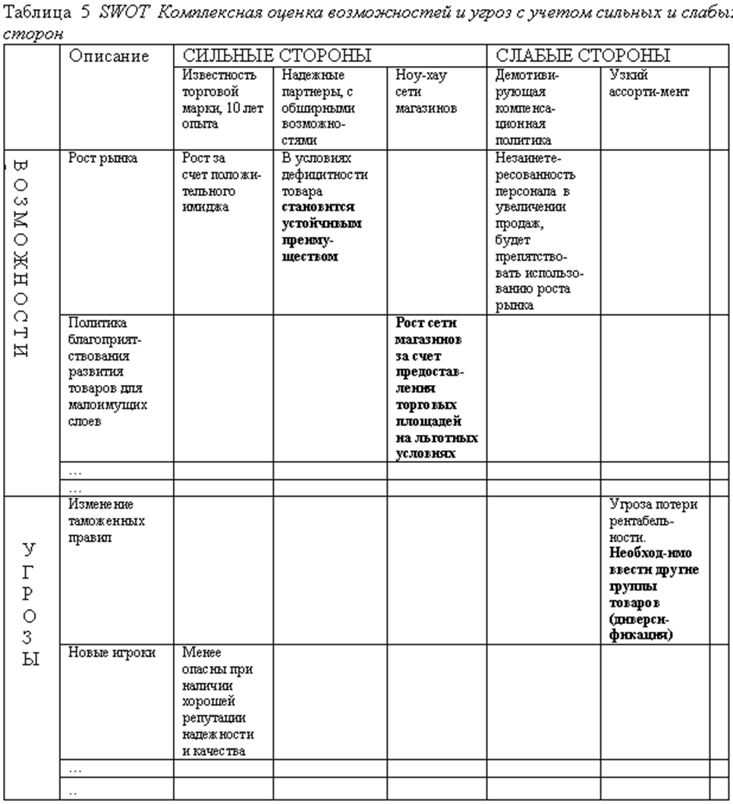
Автор: к.э.н., доцент Котова Л.Р.

Slide 22
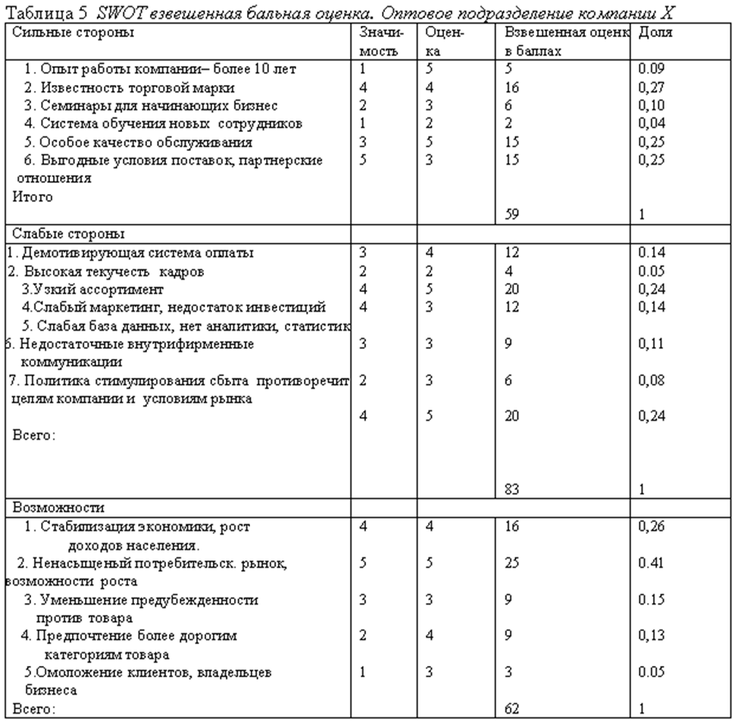
Вариации SWOT-анализа для профессиональных маркетологов
Автор: к.э.н., доцент Котова Л.Р.

Slide 23
ВОПРОСЫ???

